Slide 1

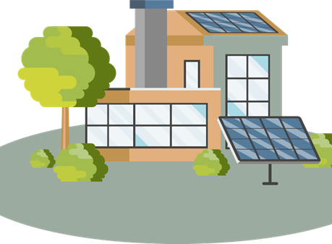

LEOTOPIA
Nachhaltigkeitsprojekt der HTL LEONDING
5CHIF

Slide 2




Über uns
Arsham Edalatkhah
Content/
Networking
Benjamin Imsirovic
Content/
Teamleitung
Simon Rausch-Schott
Content/
Home Assistant
Maximilian Siegl
Content/
Home Assistant

Slide 3




Motivation
Immotopia Award
Unter den Finalisten
Energieautark
Co2-Negativ
Datensicherheit

Slide 4
Umfrage unter ~1100 Schüler*innen

Slide 5
Fragestellungen
Wenn du an das Jahr 2050 denkst, was wird sich im Bereich Wohnen ändern?
Was verbindest du mit dem Begriff Smart-Home?
Wie kann der Alltag durch digitale Lösungen unterstützt werden?
Welche Technologien werden die Zukunft des Wohnens bestimmen?
Wie möchtest du in Zukunft wohnen?

Slide 6

VISION
Wie wohnen wir im Jahr 2050?
Nachhaltig
Urban Gardening
Nachhaltiges Leben mit neuen technischen Lösungen
Pflanzen können dazu genützt werden C02 zu binden
Min. Co2-neutral
Energiespeicher
Zumindest Energieautark durch PV und Windkraftanlagen
Batteriespeicher andere Speichermöglichkeiten
Mobilität
Big Data
Analyse der Energieverwendung und Tipps anhand dessen
Nachverkehr und Individualverkehr

Slide 7
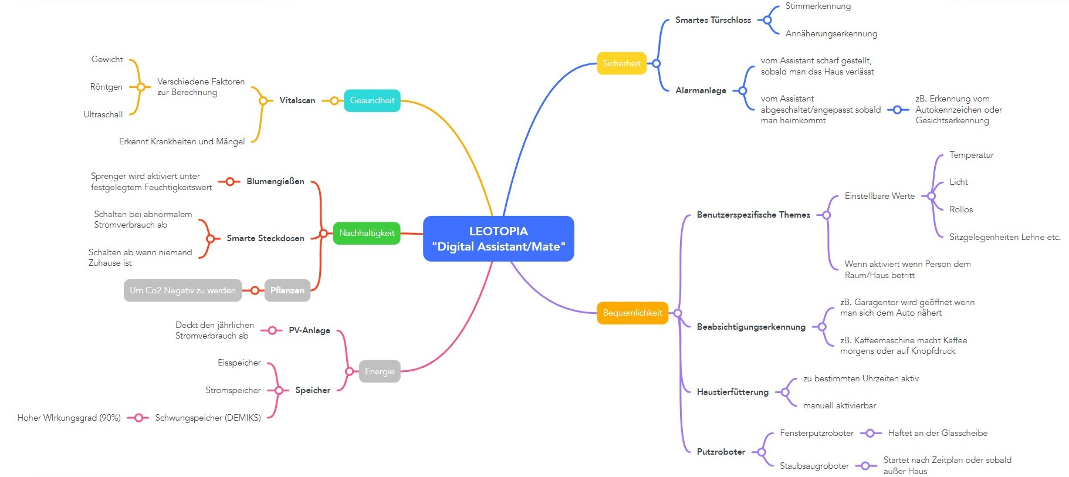
Konzept

Slide 8
Sicherheit vs. Bequemlichkeit
Bequemlichkeit
Sicherheit

Slide 9
Umsetzung
Home Assistant
Theme-Based
Gesichtserkennung
Status LED
Notes:
(Ziel war theme based etwas umzusetzen)
(Mit einer weit verbreiteten Platform, die viele Möglichkeiten bietet)
(Erkennung mittels Gesicht)
(Simple Auswirkung)

Slide 10
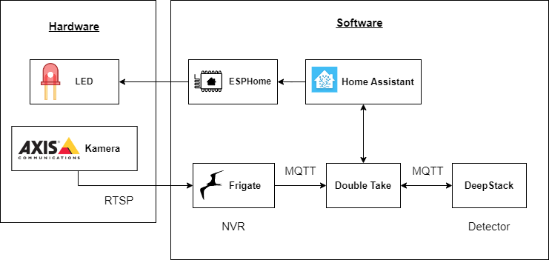
Umsetzung
Notes:
Deepstack AI/KI btw

Slide 11
„Live“-Demo

Slide 12
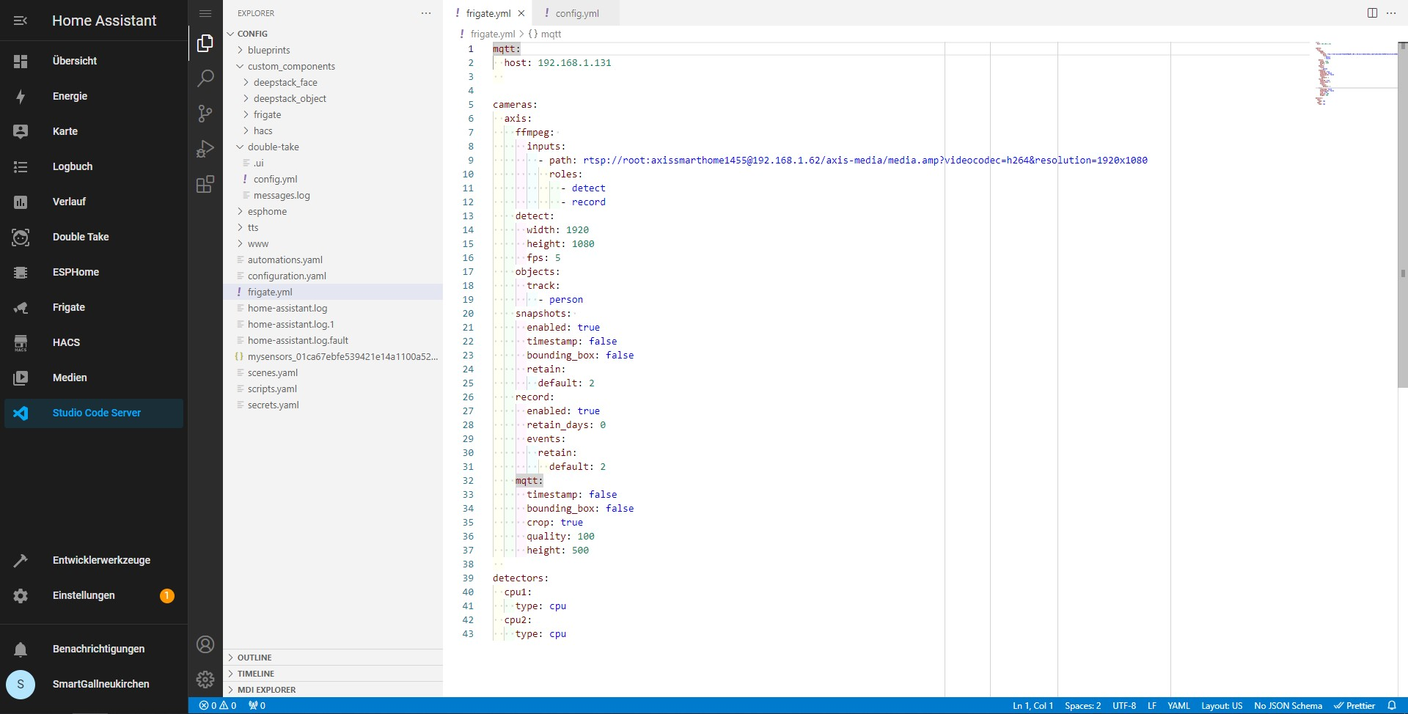
Konfiguration Frigate
Kommunikation mittels MQTT
Video Stream
Objekt „Person“ erkennen
Verwendete Hardware

Slide 13
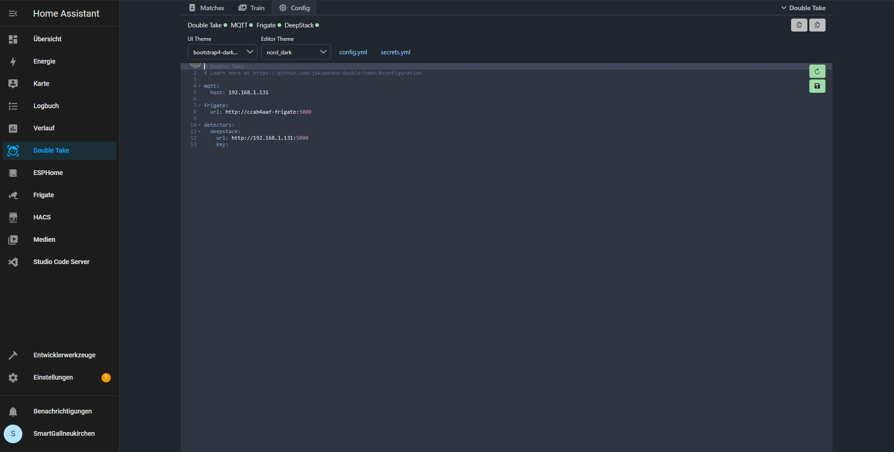
Konfiguration Double Take
Kommunikation MQTT
Frigate Instanz
Deepstack Instanz

Slide 14
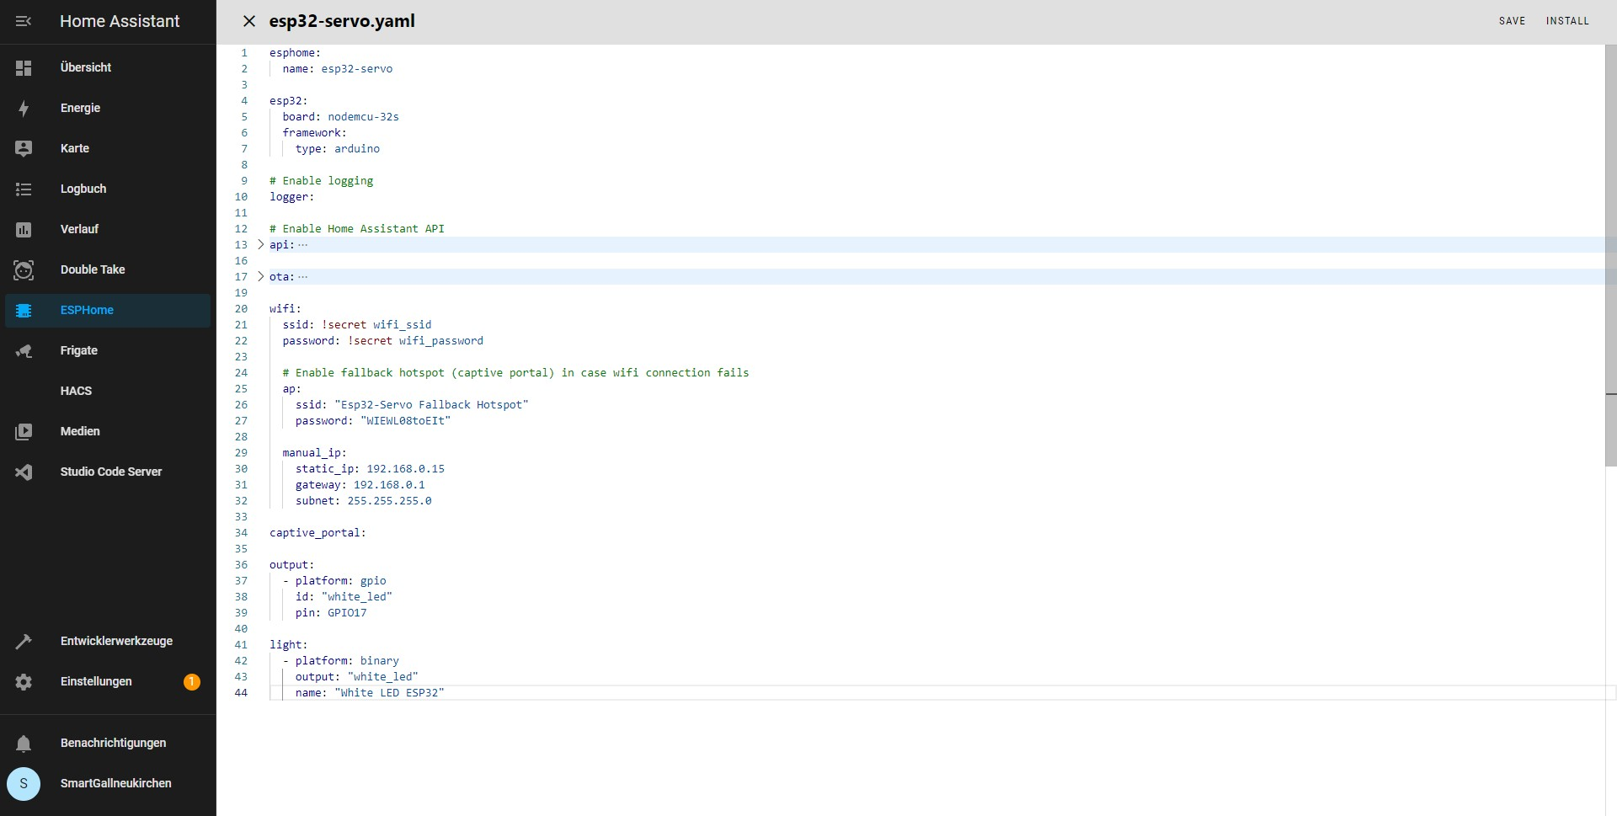

Konfiguration ESPHome
Board
WLAN und IP
LED Pin
Definition HA Entität

Slide 15
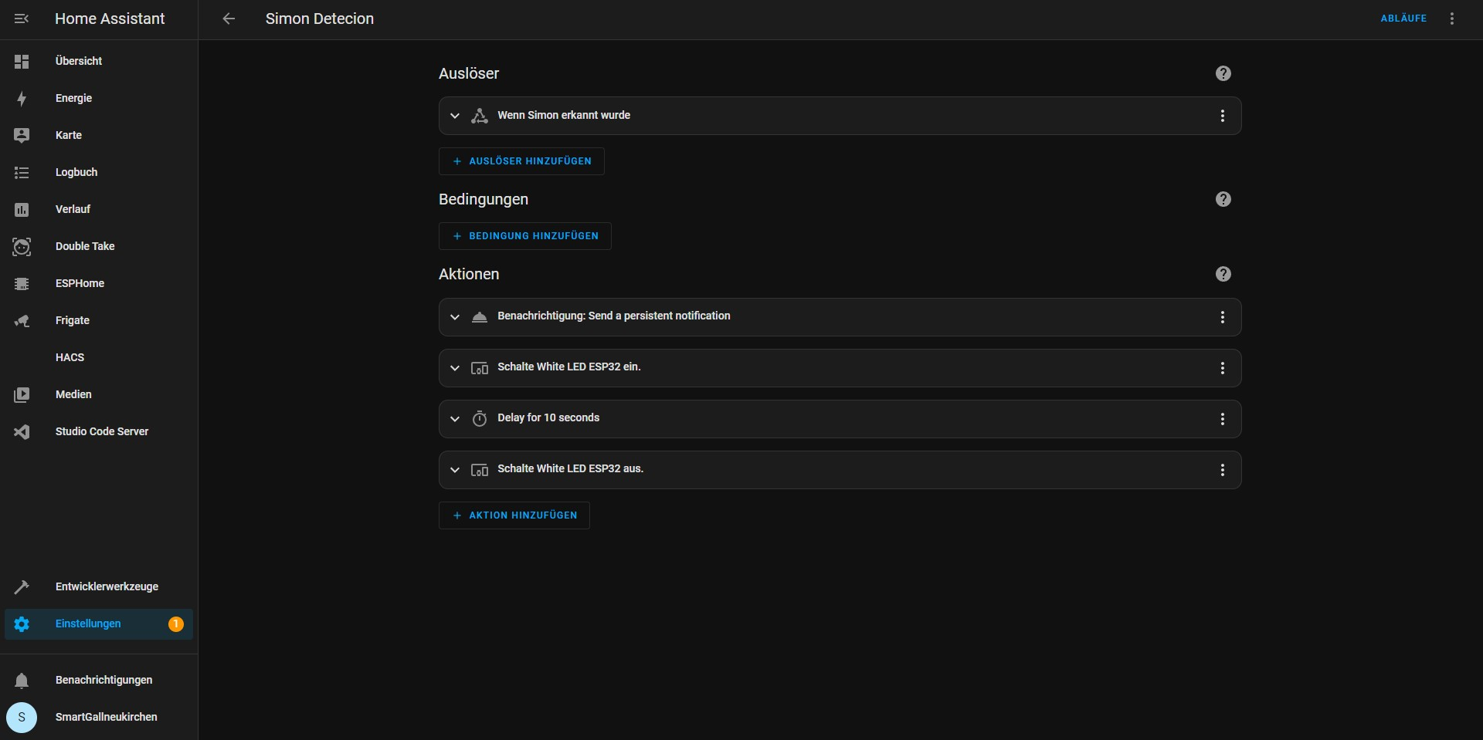
Automatisierung in Home Assistant

Slide 16
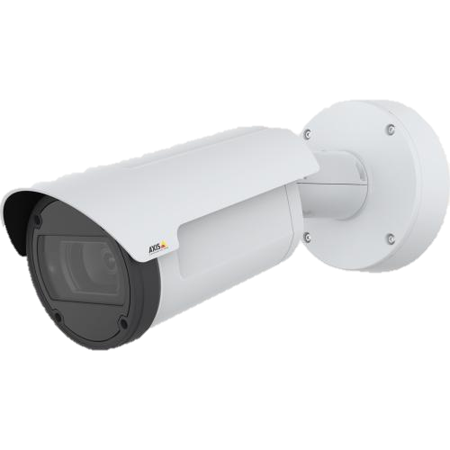
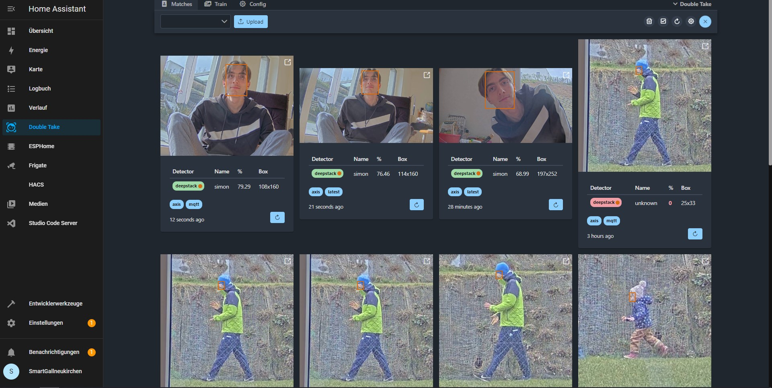
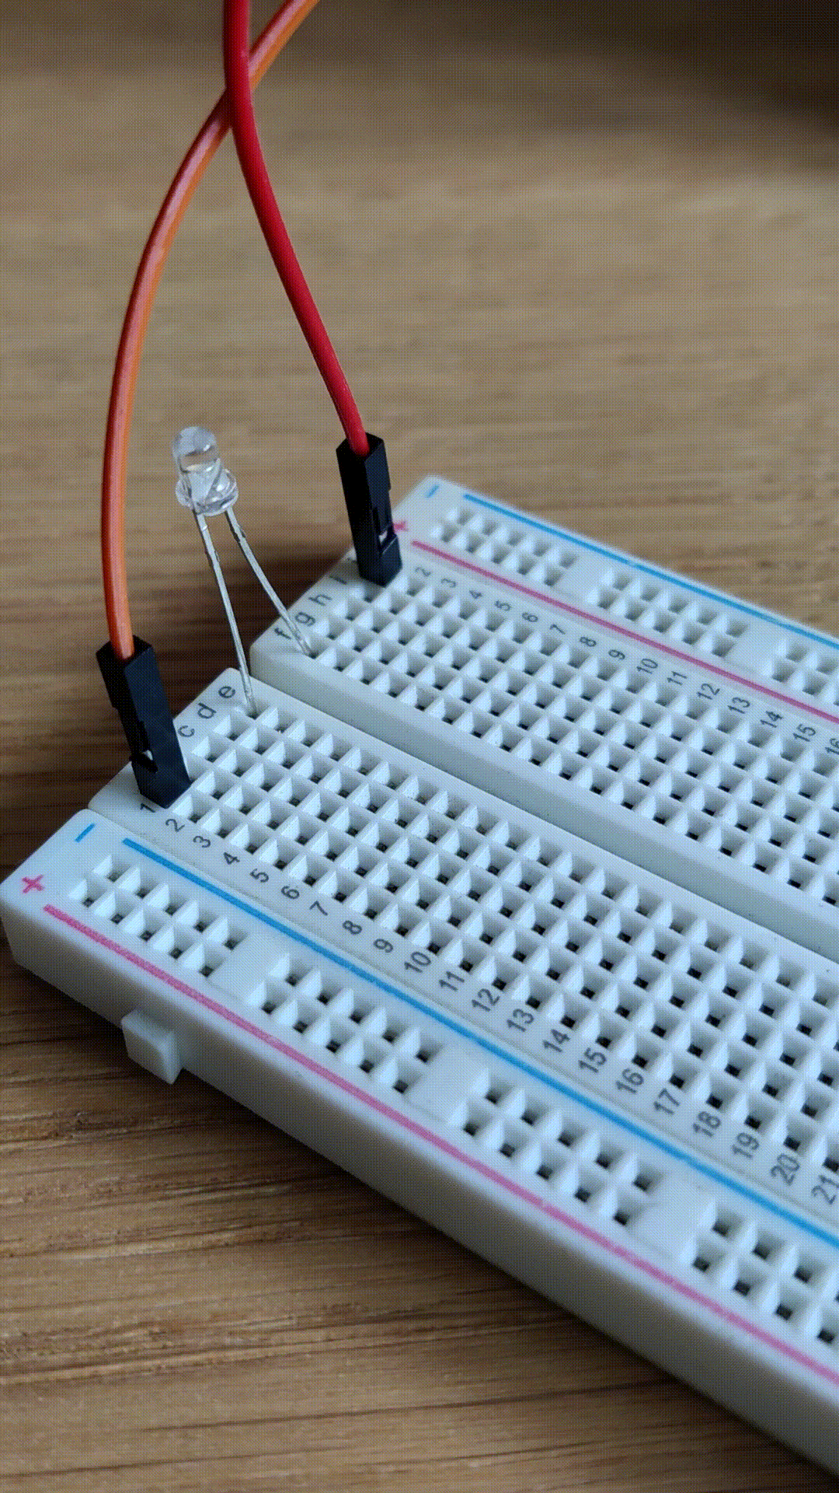
Automatisierung Ablauf

Slide 17
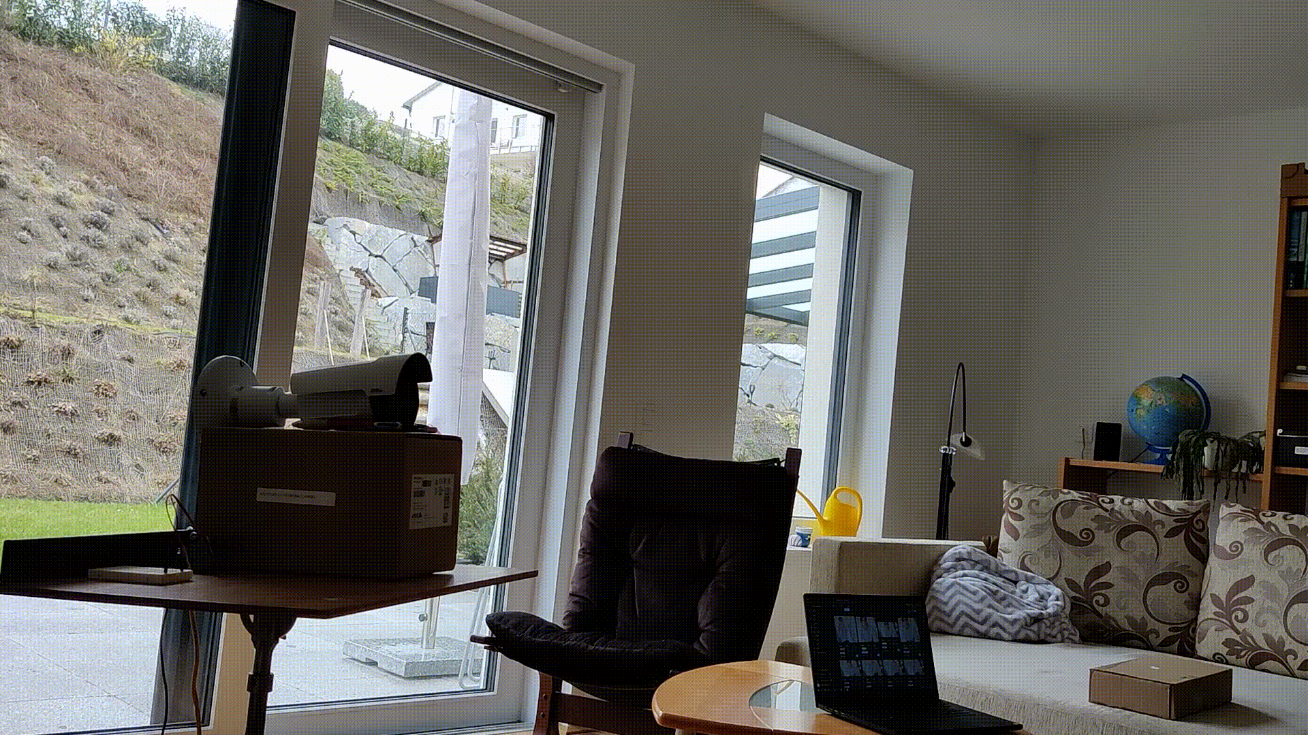
Live Demo Video

Slide 18
Vielen Dank

